Slide 1
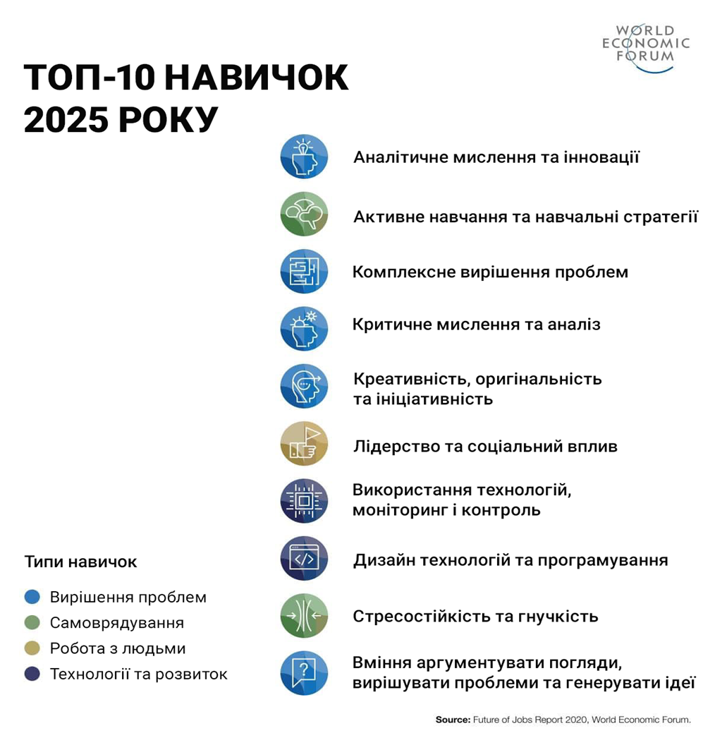
Вступ до професійного етикету

Slide 2
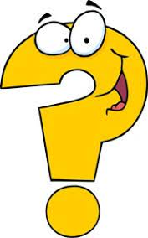
ПРОФЕСІЙНИЙ ЕТИКЕТ
Навіщо вивчати?

Slide 7
Здатність до колективних дій, до організації взаємодії в колективі; знання літературної мови та ділового (професійного) дискурсу на рідній та іноземній мові, здатність до роботи в іншомовному середовищі.
Знання етичних і правових норм, що регулюють відносини людини з людиною, із суспільством і з навколишнім середовищем.
Здатність толерантно сприймати культуру та звичаї інших країн і народів.
…Продовжіть!……………………………………………………………………………..

Slide 8
Вступ до дисципліни «Професійний етикет»
1. Що таке етикет?
2. Що Ви знаєте про історію розвитку етикету?
3. Перелічіть та охарактеризуйте основні види етикету.
4. Охарактеризуйте моральні основи ділового етикету.
5. Визначте суть понять «етичні норми», «ділова етика».
6. Охарактеризуйте суть, типи та функції етичних кодексів.

Slide 9
Етикет
Етикет – сукупність правил поведінки, які регулюють зовнішні
прояви людських стосунків.
Етикет тісно пов’язаний із життям суспільства. Етикет сприяв розвиткові культури.
Цей термін виник у 18 ст., але збірники правил створювалися ще в Стародавньому Єгипті: приблизно у 2350 р. до н.е. була написана книга «Інструкція з поведінки».
Спочатку слово etiquette означало кілок, до якого прикріплювали папірець із назвою товару, пізніше – сам папірець із написом, згодом, за короля Людовіка XIV, - аркушик паперу із послідовністю церемоніальних дій та формами поводження при дворі і нарешті – церемоніал, тобто порядок дій, правила чемності й норми поведінки при дворах монархів, титулованих осіб, у дипломатичних колах.

Slide 10
Види етикету
Придворний етикет – чітко регламентований порядок
і форми поведінки, встановлені при дворах монархів
Дипломатичний етикет – сукупність правил і норм поведінки дипломатів та офіційних осіб під час офіційних і неофіційних заходів
Військовий етикет – перелік загальноприйнятих в армії правил та норм, манери поведінки військовослужбовців в усіх сферах їхньої діяльності
Світський етикет — сукупність правил і норм поведінки, які регламентують зовнішні прояви людських стосунків
Діловий етикет — сукупність правил і норм поведінки, які регламентують відносини ділових людей.
У чому полягає суть етикету під час війни?

Slide 11
Джерелом етикетних правил і норм
є традиції, звичаї, більш або менш схожі у різних народів, які змінюються з плином часу або залежно від національного та релігійного складу конкретного народу.
В основі дипломатичного, світського й ділового етикету лежить стародавній принцип людських стосунків – взаємної поваги та взаємної ввічливості.
Ввічливість була й залишається обов’язковою нормою всіх різновидів етикету.

Slide 12
Етикет — це мова символів. Людина повинна використовувати його з метою краще взаємодіяти з іншими (колегами, партнерами).
Правила і вимоги службового етикету мають сприяти створенню здорового морально-психічного клімату і піднесенню настрою, підвищенню продуктивності праці.

Slide 13
Етикет службових взаємин зобов’язує:
- бути ввічливим до всіх клієнтів (думка кожного клієнта впливає на імідж підприємства, фірми);
зустрічі починати вчасно;
на всі дзвінки і листи клієнтів вчасно давати відповіді;
прийняті рішення виконувати у зазначені терміни;
працівників бути в гарному і охайному одязі.
Усе це сприятиме надійним і довготривалим взаєминам із клієнтами, зростанню прибутків.
Службовий етикет передбачає стосунки з іноземцями.
Для ділового спілкування з ними потрібно добре знати звичаї, традиції країни, представником якої є ваш клієнт чи партнер, а також прийняті там правила етикету.

Slide 14
Професійний етикет – це глибоке знання пристойності, вміння тримати себе в колективі, щоб заслужити загальну повагу.
Знання правил службового етикету дозволяє уникати помилок або виправляти їх доступними і загальноприйнятими способами.
Тому основну функцію людини можна визначити як формування таких правил поведінки в суспільстві, які сприяють взаєморозумінню людей в процесі спілкування. Другою за значенням функцією ділового етикету є функція зручності, тобто доцільність і практичність.

Slide 15
Моральною основою сучасного етикету є ввічливість, тактовність, коректність, чуйність, скромність, природність і невимушеність, точність і акуратність у всьому.

Slide 18
Існують наступні типи етичних кодексів
кодекси, які регулюють документ з детально розробленими правилами, включаючи санкції, передбачені у випадках порушення кодексу (наприклад, контракти);
соціальні кодекси, які регулюють зобов’язання перед клієнтами, співробітниками, вкладниками тощо;
корпоративні кодекси, які охоплюють положення про цінності організації, її філософію та мету (викладають основи корпоративної культури);
професійні кодекси, які визначають міжособистісні стосунки в організації і погоджують інтереси працівників та організації (наприклад, угоди, які укладаються між адміністрацією та профспілкою).
Чи є професійний кодекс фахівця сфери обслуговування?
Етичні кодекси покликані виконувати наступні функції:
управлінську – регламентують поведінку персоналу, пріоритети у взаємодії з клієнтами, партнерами, конкурентами, зовнішнім середовищем; визначають порядок прийняття рішення та неприйнятні форми поведінки;
розвитку підприємницької культури в організації – транслюють бізнесові цінності; орієнтують працівників на єдині підприємницькі цілі, тим самим підвищують підприємницьку ідентичність працівників;
репутаційну – формують довіру до організації з боку зовнішнього середовища.
Із кодексом пов’язаний професійний етикет – встановлений багаторічною практикою порядок і манери поведінки, а також ритуали форми безпосереднього спілкування.

Slide 19
Актуально

Slide 21
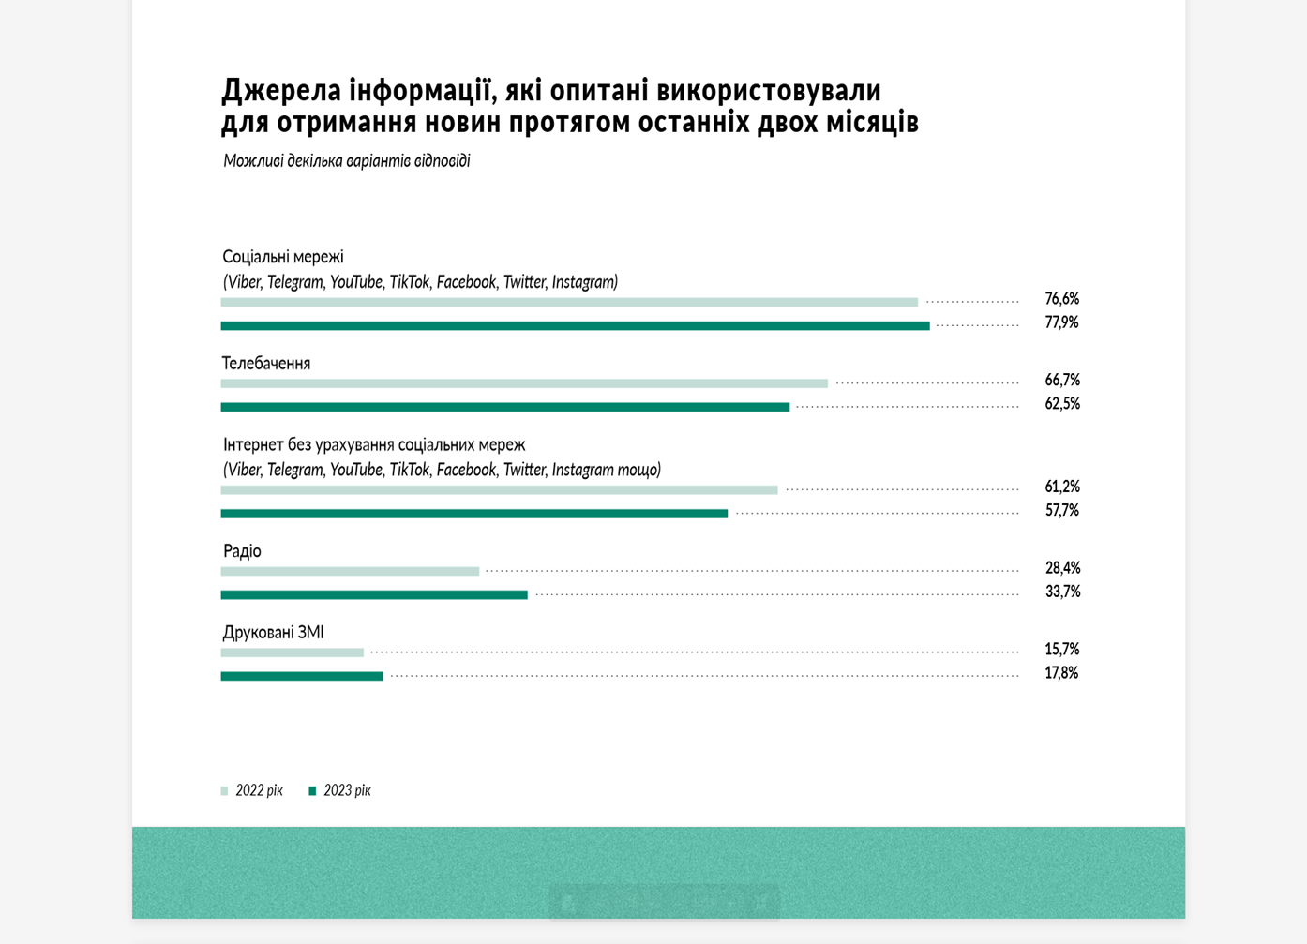

Slide 25
Література
Види ділового спілкування та практичні поради до них
https://online.novaposhta.education/blog/dilovij-etiket-printsipi-spilkuvannya-z-
partnerami#1547
3. Ділове спілкування в організації: https://pyrogiv.kiev.ua/shho-take-dilove-
spilkuvannya/
4.Ділове спілкування – що це таке в бізнесі: https://pyrogiv.kiev.ua/shho-take-dilove-
spilkuvannya/
© https://pyrogiv.kiev.ua/

